Slide 1
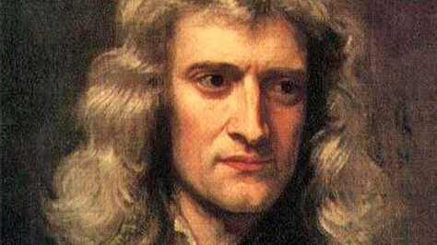
Loi du refroidissement de Newton
Une modélisation

Slide 2

Le programme
Programme :
Loi phénoménologique de Newton, modélisation de l’évolution de la température d’un système au contact d’un thermostat.
Effectuer un bilan d’énergie pour un système incompressible échangeant de l’énergie par un transfert thermique modélisé à l’aide de la loi de Newton fournie. Établir l’expression de la température du système en fonction du temps. Suivre et modéliser l’évolution de la température d’un système incompressible.
Capacité mathématique : Résoudre une équation différentielle linéaire du premier ordre à coefficients constants avec un second membre constant

Slide 3
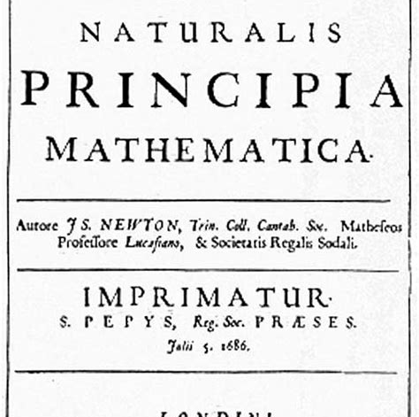

Newton avait-il eu un bon instinct ?
« la vitesse de refroidissement d'un corps est proportionnelle à la différence entre la température T de ce corps à l'instant t et la température Ta constante de l'air ambiant . Le coefficient de proportionnalité dépend de la surface S de contact entre le corps et le milieu ambiant » autrement dit :
$\frac{dQ}{dt}=−αS (T\left(t\right)−Ta)$
avec Q, la chaleur échangée en J, T : température (en °C ou en K), t temps en s, S surface en m² et Ta : température ambiante
Le but de cette activité est de vérifier que le coefficient α, fixé empiriquement par Newton dans son ouvrage « Principia Mathematica » paru en 1687, est bien égal à 210 SI.

Slide 4
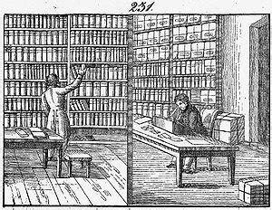
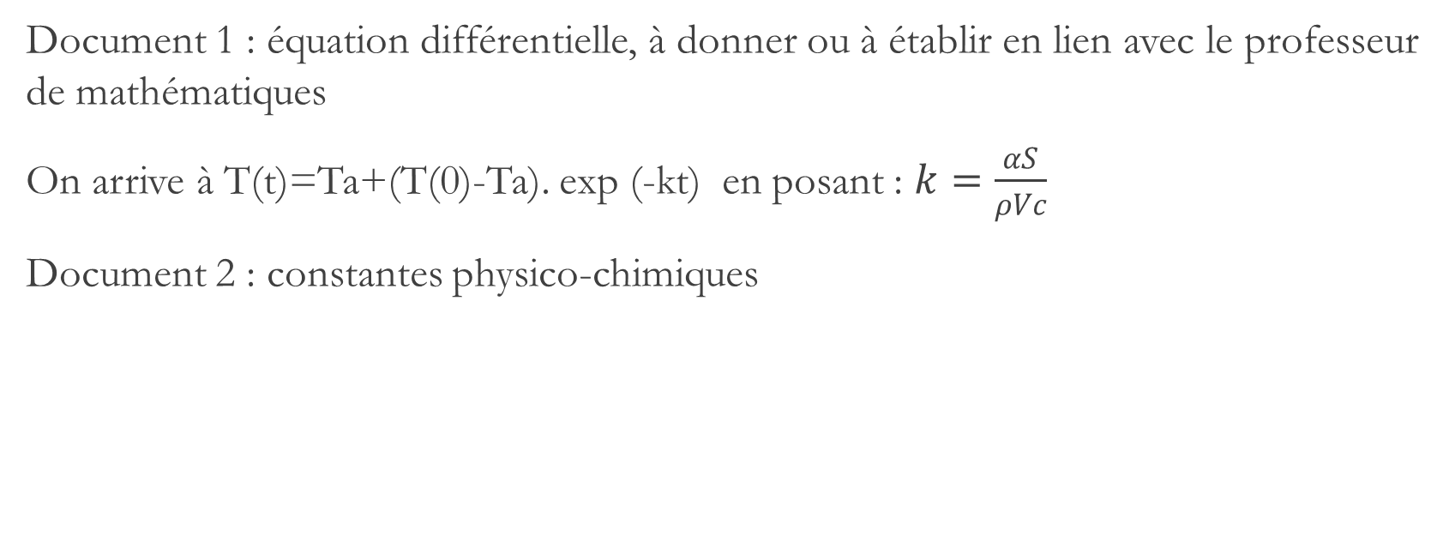
Documents d’accompagnement
Document 1 : équation différentielle, à donner ou à établir en lien avec le professeur de mathématiques
On arrive à T(t)=Ta+(T(0)-Ta). exp (-kt) en posant : $k=\frac{αS}{ρVc}$
Document 2 : constantes physico-chimiques
Masse volumique (à 20∘C) (g.cm⁻³) | Capacité thermique massique (J.g⁻1·°C⁻¹)

Slide 5

S’approprier
Le corps étudié est un cube d'arête A. Après avoir calculé la surface du cube et le volume du cube, exprimer k en fonction de a, r, A et c.
Quelle est l’unité du coefficient a ?
A l’aide du document 2, exprimer numériquement la valeur du coefficient k correspondant à l’échantillon qui vous est attribué en fonction de la constante a.
Chaque groupe dispose d’un cube de métal d’arête de nature différente et connue et de dimensions différentes, préalablement chauffés.

Slide 6
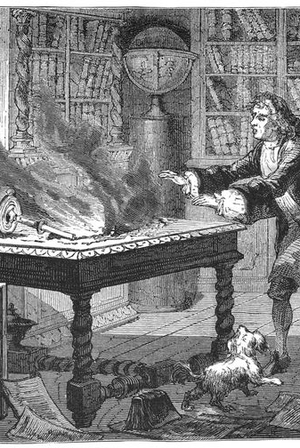
Réaliser : 3 possibilités
Version A :plonger le cube dans un bécher d’eau froide.
Version B :A température ambiante, en relevant la température à l’aide d’un pyromètre.
Version C : A distance ou si les conditions sanitaires ne permettent pas une vraie campagne de mesures, on pourra utiliser l’application de l’université du Mans.

Slide 7


Analyser et valider : 2 possibilités
Avec un tableur
Analyser
En utilisant les fonctionnalités d’un tableur, modéliser la courbe obtenue et en déduire la valeur du coefficient k.
Déterminer la valeur du coefficient a
Valider
Mutualiser les différentes valeurs et tracer l’histogramme à l’aide un tableur.
Newton a t-il eu la bonne intuition ?
Avec un programme Python
Analyser
Tracer la courbe expérimentale à l’aide d’un programme Python
Tracer la courbe théorique sur le même graphe , en supposant que a=210 SI.
Sur un autre graphe, tracer la différence entre les deux courbes.
Valider
Newton a t-il eu la bonne intuition ?

Slide 8
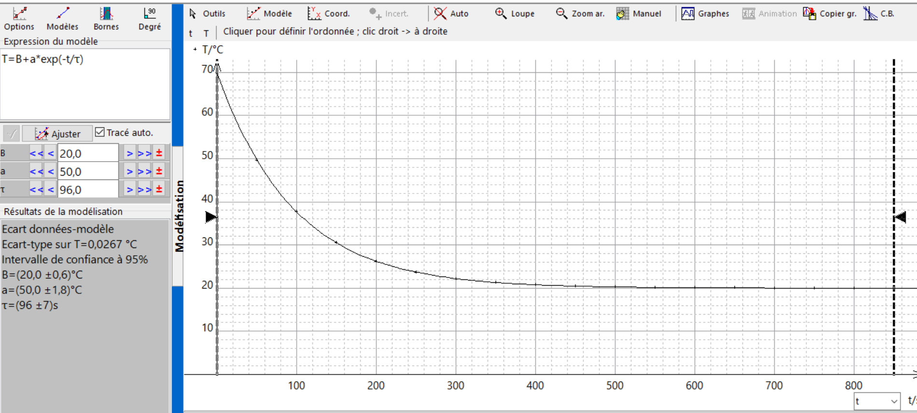
Version Regressi
Tous calculs faits, on trouve :
α= 208 kg.°C-1. s-3

Slide 9
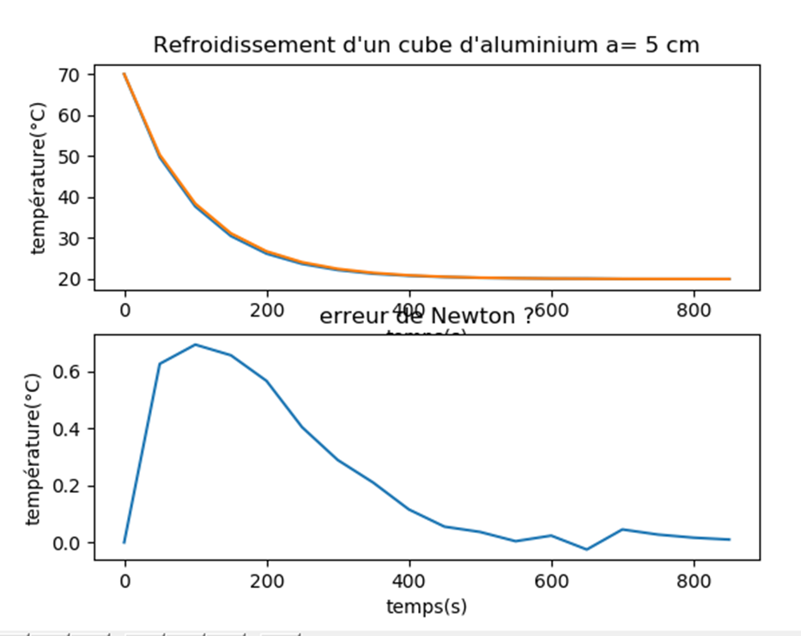
Version Python

Slide 10
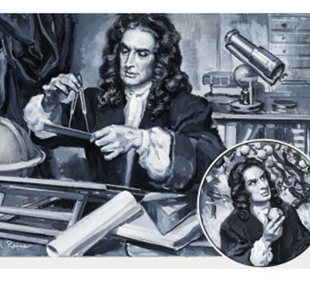
Conclusion
Pas Newton pour rien !!

